Slide 1

Научно-практическая конференция школьников «Шаг в науку»
Работа на тему:
«Влияние компьютера на здоровье школьника»
Выполнили:
Дронова Елизавета, ученица 7а класса
Шаповалова Ксения, ученица 7а класса
Научный руководитель:
заместитель директора по безопасности,
учитель ОБЖ, к.х.н. И.М. Мишина
Научный консультант:
психолог Е.В. Саенко
Мытищи
2016

Slide 2
Цели и задачи работы:
Изучить литературные источники по вопросу влияния компьютера на здоровье человека и другие сферы его жизни, обобщить полученные материалы.
Определить роль высокочастотных полей компьютера в современной жизни и его влияние на здоровье ребенка.
Систематизировать рекомендации врачей и ученых при работе школьников на компьютере.
Практическая работа-проведение социологического опроса школьников 7-х классов по изучаемой теме.
Довести полученные знания и сведения до одноклассников и сотрудников лицея на уроках «Окружающий мир», «ОБЖ», во время Дней здоровья, Дня защитника детей с целью пропаганды здорового образа жизни.

Slide 3
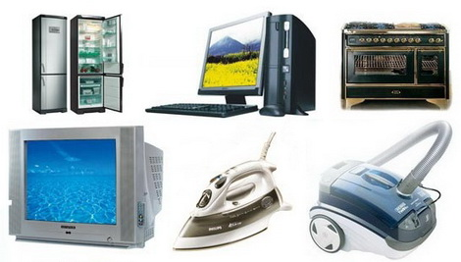
В современной жизни все люди используют электроприборы. В каждом доме есть хотя бы один электрический прибор. Теперь даже в комнате у подростка есть собственный компьютер и телевизор.

Slide 4

О детском зрении и о том, как его сохранить, рассказала детский врач-офтальмолог Наталья Пиотровская

Slide 5
1. Зрение и компьютер, напряжение глазных мышц.
Как показывает статистика, работа за компьютером в течение 1-2 часов, вызывает у 73% подростков общее и зрительное утомление, в то время как от обычных учебных занятий усталость появляется только у 54% детей.
Новые термины : «Дисплейная болезнь»
Глазные болезни: близорукость, дальнозоркость, глаукома
Техника безопасности: гимнастика для глаз

Slide 6
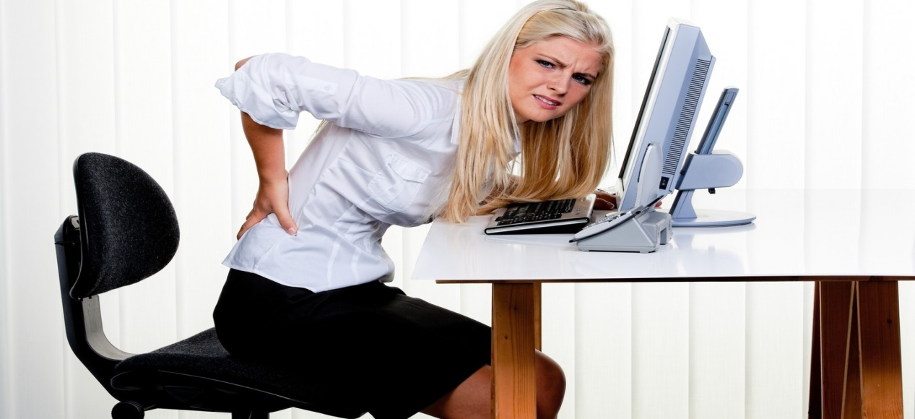
2. Нервно-эмоциональное напряжение
Кратковременная концентрация нервных процессов вызывает у ребенка явное утомление.
Работая за компьютером, он испытывает своеобразный эмоциональный стресс.

Slide 7
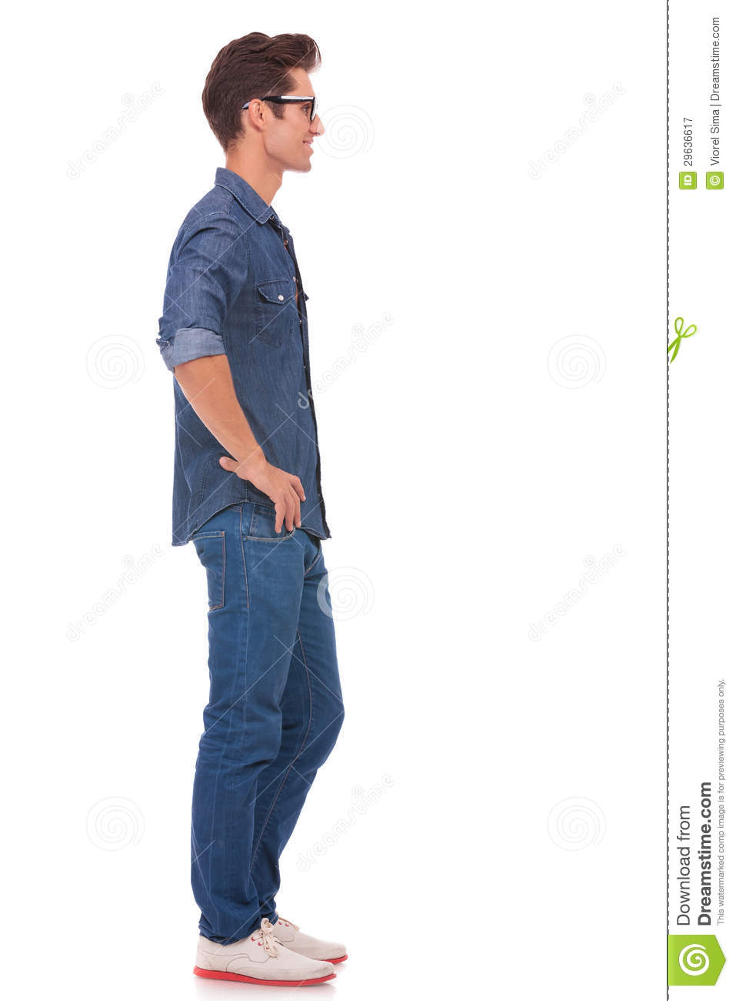
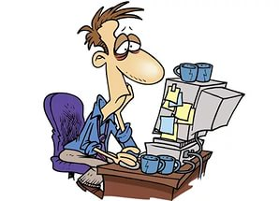
Человек до сидения за компьютером и после этого.
До
После

Slide 8
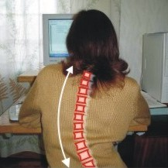
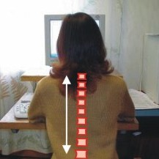
3. Статическая нагрузка и снижение двигательной активности
неправильная посадка за компьютером |  | правильное положение

Slide 9
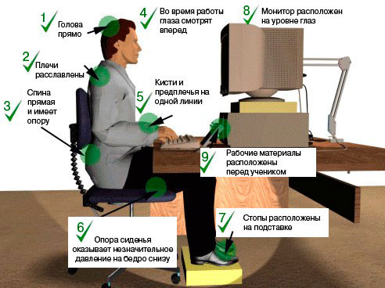
Правильная организация рабочего места школьника за компьютером

Slide 10
4. Влияние компьютера на воздух в помещении
В помещении с работающим компьютером изменяются физические характеристики воздуха: температура может повышаться до 26-27 градусов, относительная влажность — снижаться ниже нормы (до 40-60%), а содержание двуокиси углерода — увеличиваться.
Воздух ионизируется, увеличивается число положительных (тяжелых) ионов, что неблагоприятно влияет на работоспособность. Некоторые люди, в том числе дети, особенно чувствительны и болезненно реагируют на эти изменения воздуха.
У них появляется першение в горле, покашливание из-за повышенной сухости слизистых.

Slide 11
5.Высокочастотные поля компьютера
высокочастотные электромагнитные поля, которые создает отклоняющая электромагнитная система монитора.
в современных моделях такое излучение наиболее сильно сзади и вверху монитора, а впереди незначительно. Поэтому нельзя наклоняться над монитором, ставить его лучше задней стенкой к стене.
электростатическое поле высокой напряженности, которое действует как раз на расстоянии полуметра от экрана, разгоняя осевшие на экран пылинки до высоких скоростей и отрицательно влияя, таким образом, на кожу и глаза того, кто сидит перед компьютером.
На современных мониторах установлены специальные фильтры, уменьшающие напряженность излучения.
Кондиционеры, пылеуловители, ионизаторы, влажная уборка и проветривание помещения снижают вредное воздействие электростатического поля.
Также эффективно умывание холодной водой сразу после занятия на компьютере.

Slide 12
6. Умственная усталость и нарушение внимания
Постоянная «бомбардировка» организма человека ускоренными электронами приводит к различным расстройствам нервной системы и глаз.

Slide 13
7. Другие проблемы, вызванные длительной работой за компьютером
Заболевания прямой кишки
Сердечно-сосудистые заболевания
Заболевания органов желудочно-кишечного тракта
Стресс
психические расстройства
компьютерная зависимость.

Slide 14
Таким образом, изучив все аспекты влияния компьютера на здоровье человека, в том числе и школьника, нами была проведена практическая работа - исследования по тестированию обучающихся 7-х классов на компьютерную зависимость и отношению этих же школьников к спорту и занятиям спортом.
Содержание тестов приведено ниже

Slide 15
Тест №1. Занимаешься ли ты спортом?
Занимаешься ли ты спортом?
Занимаются ли родители спортом?
Любил ли ты в детстве подвижные игры?
Ты делаешь зарядку по утрам?
Ходишь ли ты на физкультуру?
Ходишь ли ты на спортивный кружок?
Собираешься ли ты ходить на спортивный кружок?

Slide 16
Тест №2. Есть ли у тебя компьютерная зависимость?
1. Часто ты проводишь время за компьютером?
- ежедневно – 3 балла;
- один раз в два дня – 2 балла;
- только когда нечего делать – 1 балл.
2. Какое количество времени за один подход ты посвящаешь компьютеру?
- более 2-3 часов – 3 балла;
- 1-2 часа (увлекаюсь игрой) – 2 балла;
- не более часа – 1 балл.
3. В каком случае ты решаешь выключить компьютер?
- пока не выключат родители – сам не выключаю, или выключаю, когда он перегревается, или когда не начинаю засыпать, или когда начинает болеть спина, или сливаются цвета – 3 балла;
- бывает по-разному, иногда могу выключить компьютер сам – 2 балла;
- выключаю сам по собственной воле – 1 балл.
4. Когда у тебя появляется свободное время, на что его потратишь?
- конечно, на компьютер – 3 балла;
- зависит от настроения и желания, возможно, на компьютер – 2 балла;
- вряд ли буду сидеть за компьютером – 1 балл.

Slide 17
ПРОДОЛЖЕНИЕ ТЕСТА 2.
5. Пропускал ли ты какие-то важные мероприятия или учебу ради игры в компьютерные игры?
- да, было такое – 3 балла;
- пару раз, возможно, и случалось, но мероприятие не было таким уж важным – 2 балла;
- нет, никогда такого не было – 1 балл.
6. Насколько часто ты думаешь о том, чем занимаешься сидя за компьютером, например, об играх:
- почти все время думаю об этом – 3 балла;
- могу пару раз вспомнить в течение дня – 2 балла;
- почти совсем не вспоминаю, может быть, очень редко – 1 балл.
7. Чем для тебя является компьютер? Какую роль в твоей жизни он играет?
- компьютер - для меня все – 3 балла;
- большую роль, но и других интересных вещей в жизни много, которые тоже для меня много значат – 2 балла;
- компьютер не занимает какое-то особое место в моей жизни – 1 балл.
8. Когда ты приходишь домой, то первым делом:
- иду к компьютеру и включаю его – 3 балла;
- каждый раз бывает по-разному, иногда сажусь за компьютер – 2 балла;
- точно не сажусь за компьютер – 1 балл.
(девочка или мальчик)

Slide 18
Результаты тестирования обучающихся 7-х классов. Тест 1. «Занятия спортом»
Протестировано 56 чел.
Показали результаты занятия спортом:
Максимальные - 29 чел. (52%)
Умеренные – 23 чел. (41%)
Низкие – 3 чел. (5,3 %)

Slide 19
Результаты тестирования обучающихся 7-х классов.
Тест 2. «Компьютерная зависимость»
Протестированы:
Девочки-28 чел., мальчики – 28 чел.
Показали уровень компьютерной зависимости:
1) Выше возрастной нормы
Девочки – 11 чел. (39,28%), мальчики -16 чел. (57,14 %)
2) В пределах возрастной нормы
Девочки – 16 чел. (57,14%), мальчики – 11 чел. (39,28 %)
3) Компьютерная зависимость
Девочки – 1 чел. (3,57%), мальчики – 1 чел. (3,57%)

Slide 20

Были сделаны сравнения результатов этих 2 тестов.
Оказалось, что существует прямая связь между тем, насколько ребенок активно занимается спортом и тем, насколько он зависит от компьютера. Т. е. чем активнее школьник занимается спортом, тем меньше времени он бесцельно проводит за компьютером.
Это исследование еще раз подтверждает, что нужно пропагандировать среди учащихся активный досуг, здоровый образ жизни.

Slide 21
Кроме того, мы посмотрели, сколько наших выпускников и как они сдают нормы ГТО В 2015-2016 уч. году.

Slide 24
Выводы
Изучены литературные источники по вопросу влияния компьютера на здоровье человека и другие сферы его жизни, обобщены полученные материалы.
2) Показано, что неправильная организация работы с компьютером приводит к заболеваниям глаз, нервной системы, опорно-двигательного аппарата, вызывает стресс, психические расстройства и компьютерную зависимость.
3) Систематизированы рекомендации врачей и ученых при работе школьников на компьютере Предложены правила работы за компьютером, методики проведения профилактической гимнастики.
4) Определена роль электромагнитных излучений в современной жизни и его влияние на здоровье ребенка.

Slide 25

5) Проведен социологический опрос школьников 7-х классов.
6) Доведены полученные знания и результаты тестирования до одноклассников. Проведен диспут по изученному вопросу. Сделан вывод о необходимости занятий спортом и соблюдения правил работы на компьютере.
7) Кроме того, мы посмотрели, сколько наших выпускников и как они сдают нормы ГТО и получили хорошие результаты. Оказалось, что более 50% выпускников сдали успешно нормы ГТО, что говорит о том, что ребята занимаются спортом и в лицее спортивная работа проводится на должном уровне

Slide 26
Список использованных источников:
http://www.aif.ru/health/children/39974
http://ergosolo.ru/reviews/health/health_hurt/
http://www.excimerclinic.ru/press/deti_computer/
http://www.tiensmed.ru/programmer1.html

Slide 27

Спасибо за внимание!

